Slide 1
Aether: A Scalable Approach to Logging
Ryan Johnson†‡ Ippokratis Pandis †‡ Radu Stoica ‡ Manos Athanassoulis ‡
Anastasia Ailamaki †‡
†Carnegie Mellon University ‡École Polytechnique Fédérale de Lausanne
^{VLDB’ 2010}
Presented by 蔡忠玮 吴怜颐 赵樱 吴志文 陈诺
Notes:
这篇论文是VLDB 2010的一篇文章，主要的工作是提出了可以scale的log

Slide 2
Background
Notes:
首先我们来看下这篇论文提出的背景

Slide 3
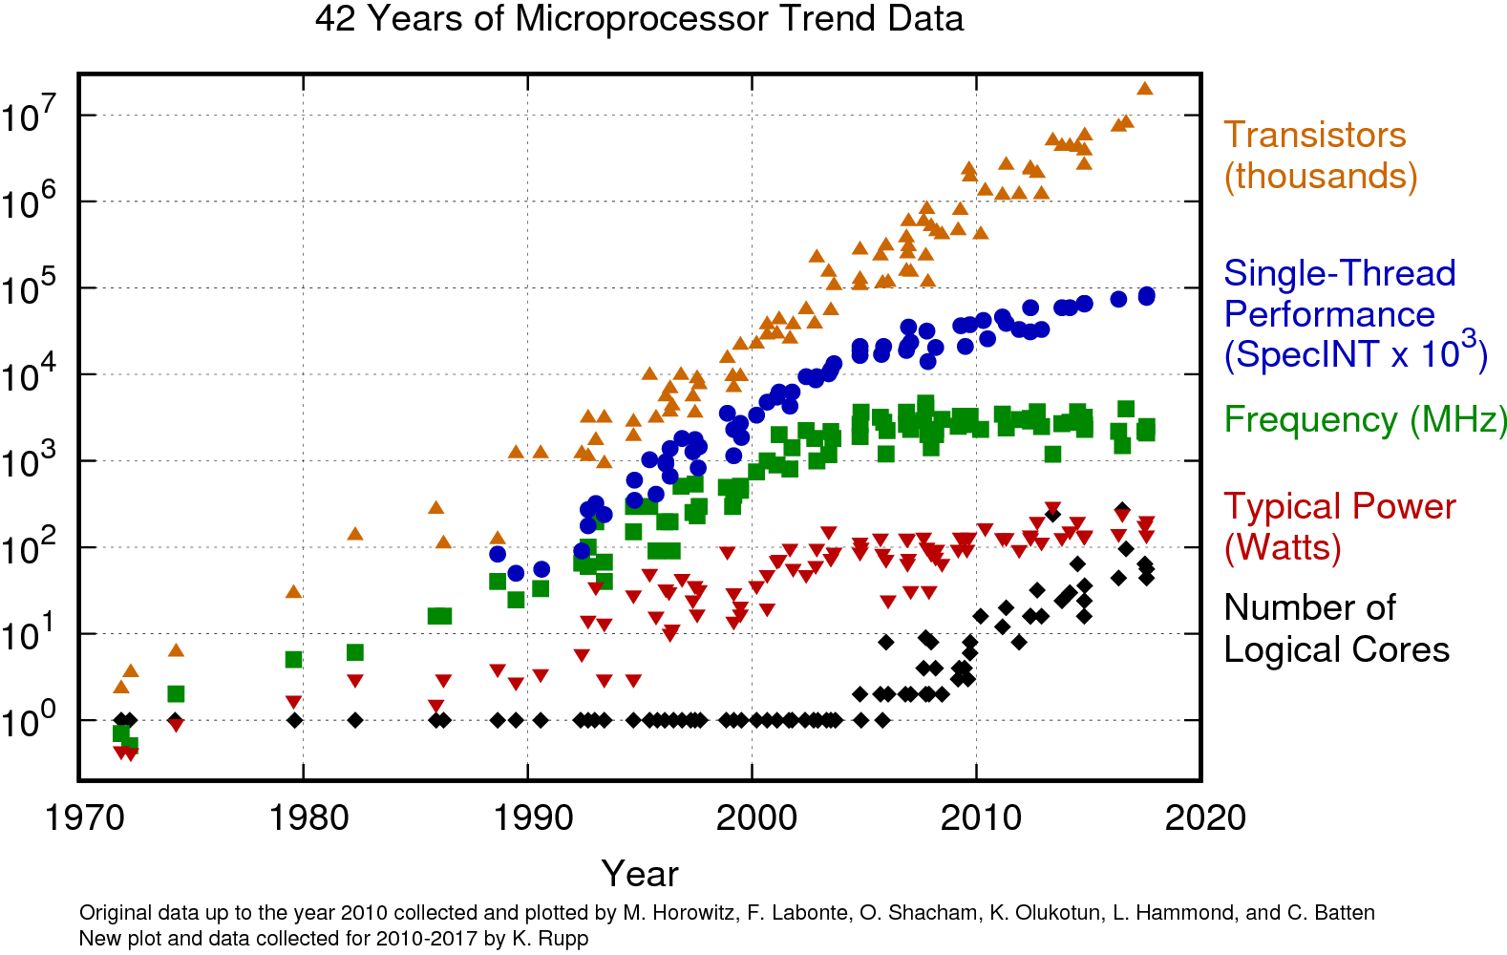
Background - hardware
Modern hardware needs software parallelism
Notes:
Scalability重要的原因【1】
硬件要求
论文背景是从2005年左右起，多核处理器的时代到来了，左边是论文提出的背景下，各个厂商的芯片数量
对比右边的图我们可以看到，在2000年之后，处理器的频率不再上升，因此，芯片供应商为了提高性能，转向提升处理器核心数量
那么这样的硬件条件，就使得软件并行有了更大的压力，软件需要提供足够的线程级并行，以便利用大量可用的硬件并行性。

Slide 4

Background - software
OLTP（On-line Transaction Processing） is inherently parallel at the request level
  Very good on providing high concurrency
Internal serializations limit execution parallelism
Notes:
Scalability重要的原因【2】
OLTP
OLTP，是重要的数据库应用之一。OLTP的特性是，通常包含大量request，这些request涉及整个数据库的一小部分。这样的事务处理系统具有很高的并发性。
这种并发性指的是逻辑上同一时间执行多个请求的能力。
例如这张图片是2019年的双十一数据，96秒时间里，成交额已经达到了100亿，这对OLTP的throughput能力提出了极高的要求
然而，过去的研究表明在现代多核环境中，这种高并发性不一定会转化为实际执行的并行性和相应的性能改进。特别是，事务处理引擎中的内部序列化限制了执行的并行性。
因此论文试图提供事务处理系统的高效、可扩展的解决方案，并将重点放在了logging上。

Slide 5
Background - software
OLTP（On-line Transaction Processing） is inherently parallel at the request level
  Very good on providing high concurrency
Internal serializations limit execution parallelism
Need scalable OLTP components
Notes:
Scalability重要的原因【2】
OLTP
OLTP，是重要的数据库应用之一。OLTP的特性是，通常包含大量request，这些request涉及整个数据库的一小部分。这样的事务处理系统具有很高的并发性。
这种并发性指的是逻辑上同一时间执行多个请求的能力。
然而，过去的研究表明在现代多核环境中，这种高并发性不一定会转化为实际执行的并行性和相应的性能改进。特别是，事务处理引擎中的内部序列化限制了执行的并行性。
因此论文试图提供事务处理系统的高效、可扩展的解决方案，并将重点放在了logging上。

Slide 6
Logging is bottleneck for scalability
Locks held for long time
Two context switches per commit
Log buffer is source of contention
Notes:
这一页主要是分析为什么logging会成为scalability的bottleneck
我们从单个事务的执行角度来看与日志记录相关的操作。
在执行过程中，事务在data页中执行一些写入操作。对于每次写操作，对应log record被附加到log buffer，log buffer是一个集中式的内存数据结构，多个线程都可以访问它。当事务即将commit时，需要将所有对应的log flush到硬盘中。
这样产生了几个问题。
【1】log flush I/O是事务执行期间需要执行的唯一同步I/O。与事务的执行时间相比，I/O所需的时间非常长。一个I/O可能需要几毫秒，而事务的其余部分可能以微秒的速度执行。
然而，log flush IO的时候会拿锁，并且影响同时运行的其他事务，当这个事务log flush发生时，会拿着锁并在结束时释放它们。如果另一个事务想要获得这些锁，它需要等待I/O完成拿锁。
【2】操作系统需要在每次日志刷新时进行两次上下文切换。一个是取消调度发出I/O的线程，另一个是在I/O完成后为它找到一个处理器来运行。
在高并行的硬件中，OS scheduler的压力很大，这会导致CPU的利用率不高
【3】日志缓冲区是由多个线程访问的集中式数据结构。这些线程需要同步它们对日志缓冲区的访问。
同样，随着硬件并行度的增加，我们可以很容易地想象到，这些访问可能会成为争用的来源和瓶颈。

Slide 7
Existing solutions
Asynchronous commit
Replace logging with replication and fail-over
Durability is sacrificed.
Notes:
这一页讲已有的一些解决方法，同时也分析了它们的不足
高性能logging的一个解决方案是异步提交。异步提交是大多数事务处理系统提供的一个选项。在异步提交下，每当事务提交时，它不会等待log flush完成，而是立即返回。
显然，异步提交解决了刚才提到的第一类问题。但是，这是以牺牲持久性为代价的。如果log到达硬盘之前发生crash，系统可能会丢失已经提交的事务。
另一个很流行的方法是replication。正确复制的情况下，用网络延迟取代磁盘延迟，也会有很高的开销。如果因为网络问题出错(例如滞后/延迟复制)，也不能保证持久性。
【现在的情况下，网络延迟降到比磁盘延迟低】

Slide 8
Solution: Aether logging
Remove I/O latency off the critical path
Flush pipelining
Scalable log buffer implementation
uncompromised, yet scalable logging
Notes:
利用这些observation，Aether为上述每个问题提供了solution，实现了scalable且保证durability的logging。

Slide 9
Design & Evaluation

Slide 10
Aether logging
Remove I/O latency off the critical path
Flush pipelining
Scalable log buffer implementation
Notes:
首先我们来看第一个bottleneck的解决方案：把IO的latency从critical path上挪走
那么，就不能有一个不做任何妥协的logging解决方案吗? 可以再观察下以上三个问题。
第一个，锁被拿了很长时间。实际上一旦事务提交，这些锁不会被使用，只是被用作一种间接的方式来序列化事务。所以，我们可以在发出Log flush之前释放这些锁，并通过日志缓冲区强制事务序列化。这种技术被称为ELR，这个idea已经存在了几十年，但这篇论文似乎是第一个量化其影响的。论文表明，ELR会导致显著的性能改进

Slide 11

Bottleneck 1: Amplified lock contention
A typical transaction
Notify user
T1
Begin
Acquire/release lock
Write log
Working
Flush log
Notes:
首先来看，只有一个transaction的情况：
0. begin transaction;
1. search & lock tuple for update;
2. update tuple & generate log;
3. write commit log;
4. flush logs;
5. unlock tuples;
6. commit & notify user;
到现在为止，一切都很顺滑
那么，如果有另一个transaction T2要写和T1一样的数据，会怎么样呢

Slide 12

Bottleneck 1: Amplified lock contention
Two dependent transactions
Notify user
T1
Begin
T2
Begin
Fail to acquire/acquire/release lock
Write log
Flush log
Waiting
Working
Notes:
T2在想要拿锁的时候，锁还在T1那里，T2目前在干等
然而，这个时候T1拿着锁只是在等log flush IO完成
因此，它拿着锁是在浪费T2的等待时间
log flush I/O是事务执行期间需要执行的唯一同步I/O。与事务的执行时间相比，I/O所需的时间非常长。一个I/O可能需要几毫秒，而事务的其余部分可能以微秒的速度执行。
然而，log flush IO的时候会拿锁，并且影响同时运行的其他事务，当这个事务log flush发生时，会拿着锁并在结束时释放它们。如果另一个事务想要获得这些锁，它需要等待I/O完成拿锁。

Slide 13
Bottleneck 1: Amplified lock contention
Two dependent transactions
Notify user
T1
Begin
T2
Begin
Other transactions unnecessarily wait for log flush completes
Notes:
T2这段时间是没有必要等T1的log flush结束的！

Slide 14
Observation
Dependent transactions serialized at log buffer
  Lock unnecessarily held during log flushing
Lock release can be forwarded before log flush if:
  Dependent transactions are written later than pre-committed transaction
  Abort all dependent transactions if pre-committed transaction is aborted
Notes:
为什么说不用等log flush结束呢，
这是因为transaction之间的顺序在log buffer竞争的时候已经确定过了
锁只是被用作一种间接的方式来序列化事务。所以，我们可以在发出Log flush之前释放这些锁，并通过日志缓冲区强制事务序列化。
只要满足：
【1】对T1有依赖的transaction写在T1后面
【2】T1 abort时，所有依赖T1的事务都abort
就能确保fault tolerance
尽管这样可能会产生脏读，但是很多OLTP的业务逻辑（例如电商实时更新库存），脏读不会造成不良效果。
如果脏读并且写了一条记录到另外的持久化系统（本系统中会被正确处理），那么可能会产生影响。

Slide 15
ELR: early lock release
Release lock before lock flush
Remove log flush latency from critical path
Lock
Write data
Write log
Flush log
Unlock
Commit/notify user
Lock
Write data
Write log
Unlock
Flush log
Commit/notify user
Notes:
锁被拿了很长时间。
没有必要拿锁，因为transaction之间的顺序在log buffer竞争的时候已经确定过了
实际上一旦事务提交，这些锁不会被使用，只是被用作一种间接的方式来序列化事务。所以，我们可以在发出Log flush之前释放这些锁，并通过日志缓冲区强制事务序列化。
只要满足：
【1】对T1有依赖的transaction写在T1后面
【2】T1 abort时，所有依赖T1的事务都abort
就能确保正确性
尽管这样可能会产生脏读，但是很多OLTP的业务逻辑（例如电商实时更新库存），脏读不会造成不良效果。如果脏读并且写了一条记录到另外的持久化系统（本系统中会被正确处理），那么可能会产生影响。

Slide 16
Solution: Early Lock Release
Former case: T2 immediately gets lock
Notify user
T1
Begin
Notify user
T2
Begin
Fail to acquire/acquire/release lock
Write log
Flush log
Waiting
Working
Notes:
这种技术被称为ELR，
Finish transaction, Release locks before commit, Insert transaction commit record, Wait until log record is flushed, Dependent transaction serialized at the log buffer
这个idea已经存在了几十年，但本文似乎是第一个量化其影响的。
可以看到使用ELR能够节省相对多的时间

Slide 17
Solution: Early Lock Release
Multiple transactions
transaction
log
original
ELR-enabled
Time saved
Notes:
这种技术被称为ELR，
Finish transaction, Release locks before commit, Insert transaction commit record, Wait until log record is flushed, Dependent transaction serialized at the log buffer
这个idea已经存在了几十年，但本文似乎是第一个量化其影响的。
可以看到使用ELR能够节省相对多的时间

Slide 18
Evaluation
Sun Niagara T2 (64 HW contexts), 64GB RAM
Mem. resident TPC-B in Shore-MT
Zipfian distribution on transaction inputs
ELR: simple but useful
Notes:
可以看到，ELR简单，同时也能带来显著的性能改进
数据局部性越来越高的时候，其他部分的contention会变高，导致因为减少IO latency的speedup不明显
越慢的存储介质，speedup越多也是很好解释的，因为越慢的存储介质，log flush越慢，在总的latency中的占比越高

Slide 19
Aether logging
Remove I/O latency off the critical path
Flush Pipelining
Scalable log buffer implementation

Slide 20
Bottleneck 2: Excessive context switching
Time
commit
T1
Log Mgr.
Working
I/O Waiting
Context switch
Notes:
尽管ELR将log flush移出了critical path，但当线程发出一个log flush请求时，OS会将该线程调度走，并在IO完成后调度回来，这个context switch的过程中线程就被block住了

Slide 21
Bottleneck 2: Excessive context switching
Time
commit
T1
Log Mgr.
Working
I/O Waiting
Context switch
Notes:
随着指数级增长的核增加，这种调度就成为问题，因为OS scheduler必须跨核协调这些调度。过多的上下文切换触发了调度瓶颈，并且降低了此时的CPU利用率。

Slide 22
Bottleneck 2: Excessive context switching
Sun Niagara T2 (64 HW contexts)
Mem. resident TPC-B in Shore-MT
Time
commit
T1
T2
Log Mgr.
Working
I/O Waiting
Context switch
Notes:
随着指数级增长的核增加，这种调度就成为问题，因为OS scheduler必须跨核协调这些调度。过多的上下文切换触发了调度瓶颈，同时也降低了此时的CPU利用率。

Slide 23
Bottleneck 2: Excessive context switching
Sun Niagara T2 (64 HW contexts)
Mem. resident TPC-B in Shore-MT
Time
commit
T1
T2
Log Mgr.
Working
I/O Waiting
Context switch
Notes:
在右边这个实验结果能够看到，随着client transaction数量越来越多，蓝色虚线表示的是context switch数量，也在不断增长，CPU的利用率始终达不到100%。

Slide 24
Observations
Two context switches per commit
  Transactions nearly stateless at commit time
  Easy to migrate transactions between threads
T1
T2
Log Mgr.
Working
I/O Waiting
Context switch
Notes:
为了提高CPU利用率和throughput，需要减少这样的线程调度。通过观察能够发现，其实在事务提交的时候，事务几乎是stateless的。于是可以想办法将transaction迁移到其他线程上。

Slide 25
Solution: Flush Pipelining
Detach transaction state from worker thread
  Pass it to log writer
Worker threads do not block at commit time
Log Writer
notify
T1
lower
scheduling costs
T2
Log Mgr.
Working
I/O Waiting
Context switch
Notes:
于是论文提出了FlushPipelining机制。
工作线程完成事务时，会将log请求迁移到一个叫log writer的后台线程，由log writer收集这些log请求，进行batch的log flush操作。
此时工作线程则不需要进行context switch，而是继续执行下一个事务的请求。
在log writer完成了flush操作后，会notify工作线程完成事务的commit。(和异步提交不同)
Log issue – abort – 直接调用flush 持久化 – roll back
这就有点像pipeline中的stage操作，有效利用CPU的同时降低了调度的cost。

Slide 26
Evaluation
Sun Niagara T2 (64 HW contexts)
Mem. resident TPC-B in Shore-MT
Notes:
可以不提
(Match Asynchronous Commit throughput without compromising durability)

Slide 27
Aether logging
Remove I/O latency off the critical path
Flush pipelining
Scalable log buffer implementation

Slide 28
Bottleneck 3: Log buffer contention
Time
T1
T2
T3
Log Mgr.
Working
I/O Waiting
Log Buffer Latch Waiting

Slide 29
Bottleneck 3: Log buffer contention
Time
T1
T2
T3
Log Mgr.
Working
I/O Waiting
Log Buffer Latch Waiting

Slide 30
Bottleneck 3: Log buffer contention
Time
T1
T2
T3
Log Mgr.
Working
I/O Waiting
Log Buffer Latch Waiting
  Centralized log buffer → Contention, which depends on
  participating number of threads
  size of modifications (kiB in case of physical logging)

Slide 31
Accessing the log buffer
Break log insert into three logical steps
  (a) Reserve space by updating head LSN
(a)

Slide 32
Accessing the log buffer
Break log insert into three logical steps
  (a) Reserve space by updating head LSN
  (b) Copy log record (memcpy)
(a)
(b)

Slide 33
Accessing the log buffer
Break log insert into three logical steps
  (a) Reserve space by updating head LSN
  (b) Copy log record (memcpy)
  (c) Make insert visible by updating tail LSN, in LSN order
(a)
(b)
(c)
Notes:
Tail LSN之前的log可见

Slide 34
Accessing the log buffer
Break log insert into three logical steps
  (a) Reserve space by updating head LSN
  (b) Copy log record (memcpy)
  (c) Make insert visible by updating tail LSN, in LSN order
Steps (a) + (c) can be consolidated
  Accumulate requests off the critical path
  Send only group leader to fight for the critical section
(a)
(b)
(c)

Slide 35
Accessing the log buffer
Break log insert into three logical steps
  (a) Reserve space by updating head LSN
  (b) Copy log record (memcpy)
  (c) Make insert visible by updating tail LSN, in LSN order
Steps (a) + (c) can be consolidated
  Accumulate requests off the critical path
  Send only group leader to fight for the critical section
Move (b) out of critical section
(a)
(b)
(c)

Slide 36
Design evolution
Baseline (B)
start/finish
acquire/release buffer
Waiting
Copy into buffer

Slide 37
Design evolution
contention(# threads) = O(1)
Consolidation array (C)
Baseline (B)
start/finish
acquire/release buffer
Waiting
Copy into buffer

Slide 38
Design evolution
contention(# threads) = O(1)
Consolidation array (C)
Baseline (B)
Decoupled buffer insert (D)
contention(work) = O(1)
start/finish
acquire/release buffer
Waiting
Copy into buffer

Slide 39
Design evolution
contention(# threads) = O(1)
Consolidation array (C)
Baseline (B)
Decoupled buffer insert (D)
Hybrid design (CD)
contention(work) = O(1)
start/finish
acquire/release buffer
Waiting
Copy into buffer

Slide 40
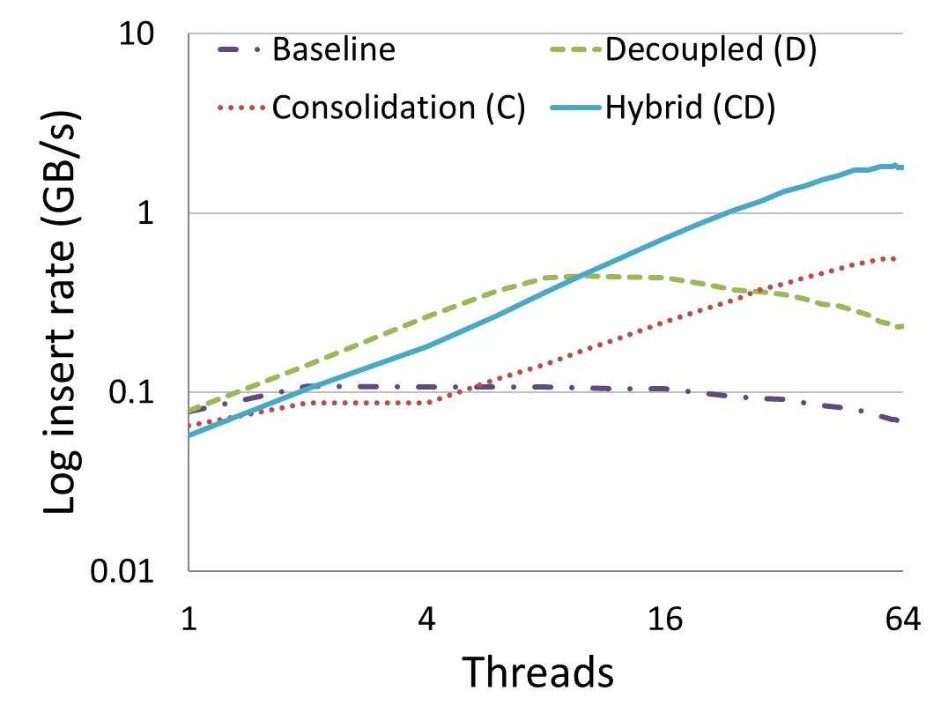
Evaluation of log buffer optimizations
Microbenchmark
Bimodal distribution
48B and 160B
120B average
Notes:
Hybrid solution combines benefits of both

Slide 41
Putting it all together
Sun Niagara T2 (64 HW contexts)
Mem. Resident, TPC-B
Gap increases
w/ # threads!
+15%
+60% from Baseline

Slide 42
ConCLUSION

Slide 43
Conclusion
Logging is an essential component for OLTP
Aether is a holistic approach to logging
  Leverages existing techniques (Early Lock Release)
  Reduces context switches (Flush Pipelining)
  Eliminates log contention (Consolidation array-based backoff)
    Can achieve 2GB/s of log throughput per node
Notes:
随着多核处理器的时代来临，数据库引擎通过利用硬件并行性不断提高性能，logging作为一个必要的组件，其软件性能变得越来越重要。
但是，日志的串行性质以及较长的I/O使其成为bottleneck。
本文结合了ELR和flush pipeline，解决了logging引起的context switch问题，使得事务提交时不需要触发OS scheduler，也不需要牺牲安全性和持久性。给出了一种新的算法优化log buffer，将以前的串行log插入操作转换为并行操作。
结合了这些技术，OLTP，在支持高并发的同时也能获得很好的性能。

Slide 44
THANKS

Slide 45

Thanks

Slide 46
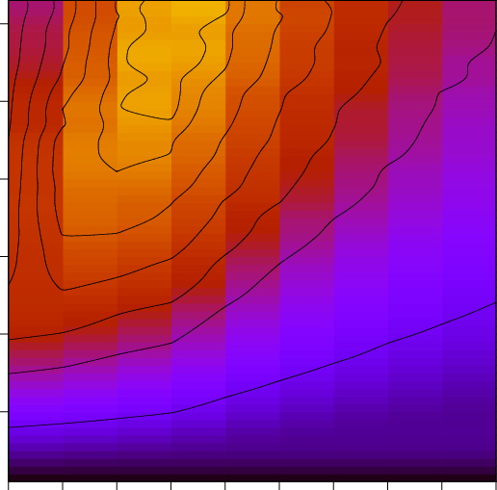
Sensitivity to slot count
60
50
1700
Colors/height
is throughput
(in MB/s)
40
1600
1400
30
1200
# Threads
1000
20
800
10
400
0
1
2
3
4
5
6
7
8
9
10
# Slots
Relatively insensitive to slot count
(3 or 4 slots good enough for most cases)

Slide 47
How is distributed logging
Distributing TPC-C log records over 8 logs
  1 ms wall time, ~200 in flight transactions, 30 commits
  Horizontal blue line = 1 log
  Diagonal line = dependency (new = black, older = grey)
Large overhead keeping track dependencies and over-flushing

